Slide 1


UWP Workshop:
Setup
Dette er en test

Slide 2
UWP Workshop – get started
Windows 10 versioner
Windows 10 Home
Windows 10 Mobile
Windows 10 Pro
Windows 10 Enterprise
Windows 10 Education
Windows 10 Mobile Enterprise
Vi benytter en Windows 10 Enterprise på kurset
Der kommer ikke flere versioner af Windows, kun builds 2-3 gange om året
Build 10240 – den oprindelige version fra juli 2015
Build 10586 – også kaldet version 1511 (Threshold 2)
Build ??? – ”redstone” forventes 1.halvår 2016
(Aktuel insider version Build 14271)

Slide 3
UWP Workshop – get started
Visual Studio 2015 editions
Community (Erstatter Express versionerne)
Professional
Enterprise (Erstatter Premium og Ultimate)
Update 1 – version rettet mod Build 10586

Slide 4
UWP Workshop – get started
Azure
Benyt portalen:
http://portal.azure.com
http://manage.windowsazure.com - er ved at blive udfaset
Login med Microsoft Id (ex. Live id) via MSDN subscription
For at Visual Studio kender det nyeste på Azure installeres altid den seneste version af Azure SDK (aktuel version 2.8.2.1)

Slide 5
UWP Workshop – get started
Udvikler maskine ”opskrift”
For at skabe en brugbar udvikler maskine skal vi bruge:
Windows 10 Enterprise version 1511
Opdaterer med windows update
Visual Studio 2015 Update 1
Opdateret under Tools | Extensions & Updates
Web Platform Installer
Installer Azure sdk (VS2015) version 2.8.2.1
Installer Microsoft Azure Powershell version 2.feb.2016
SQL Server Management Studio 2016 CTP 3.3 (januar 2016)

Slide 6
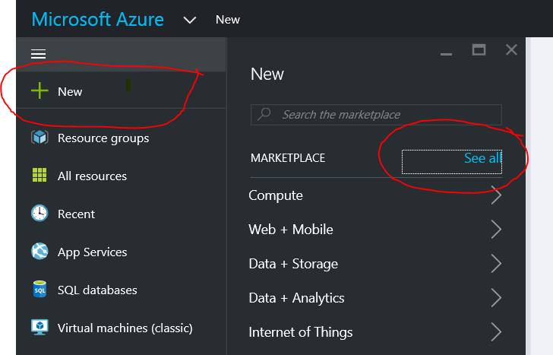
UWP Workshop – get started
Azure Virtuel Maskine

Slide 7
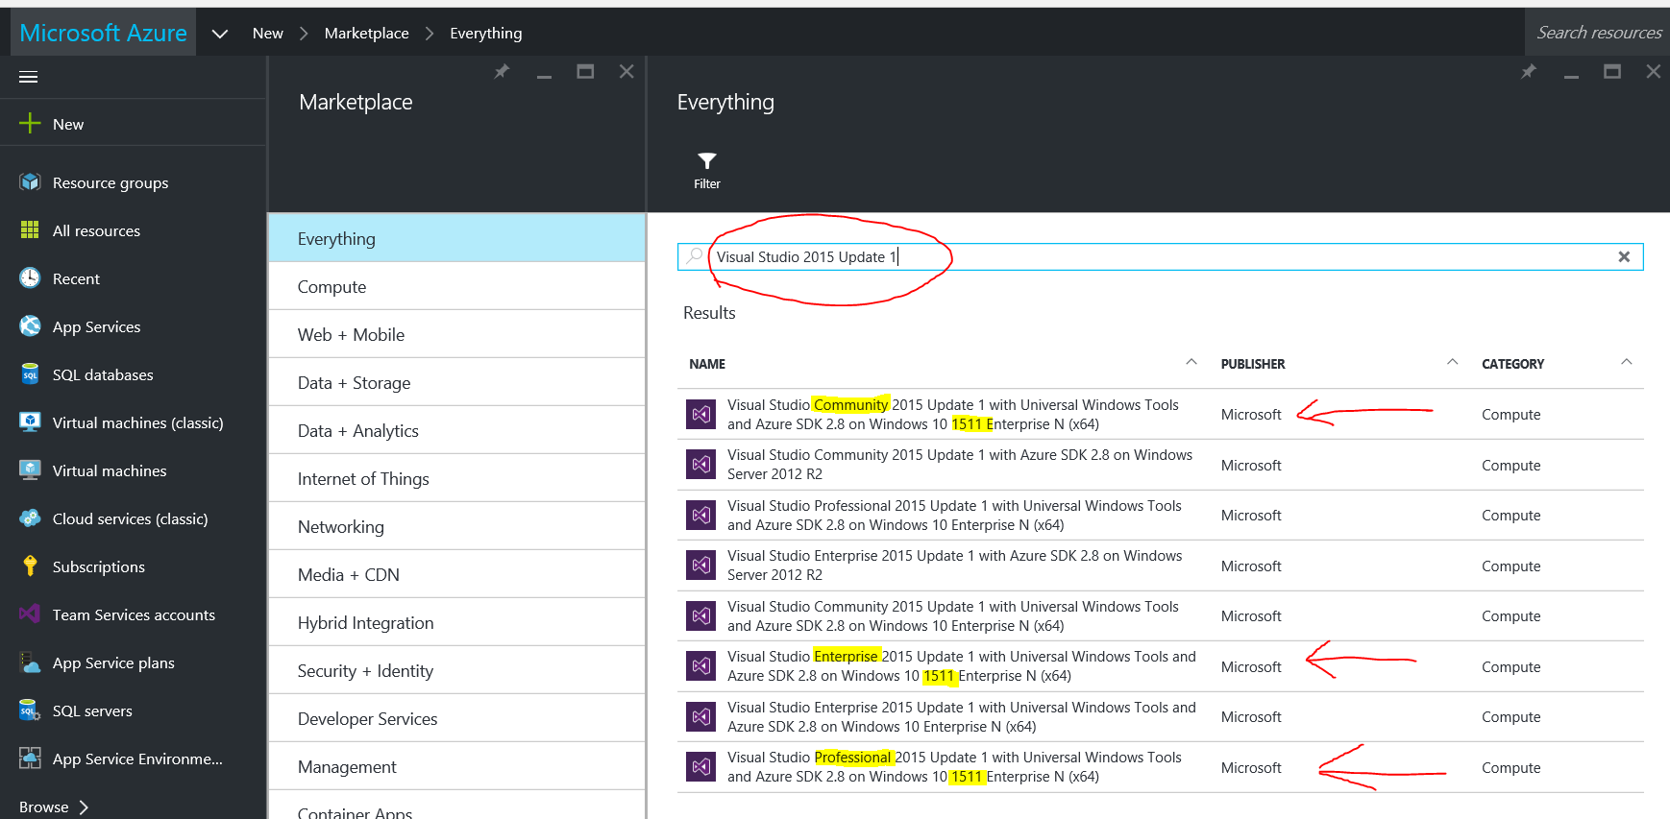
UWP Workshop – get started
Azure Virtuel Maskine

Slide 8
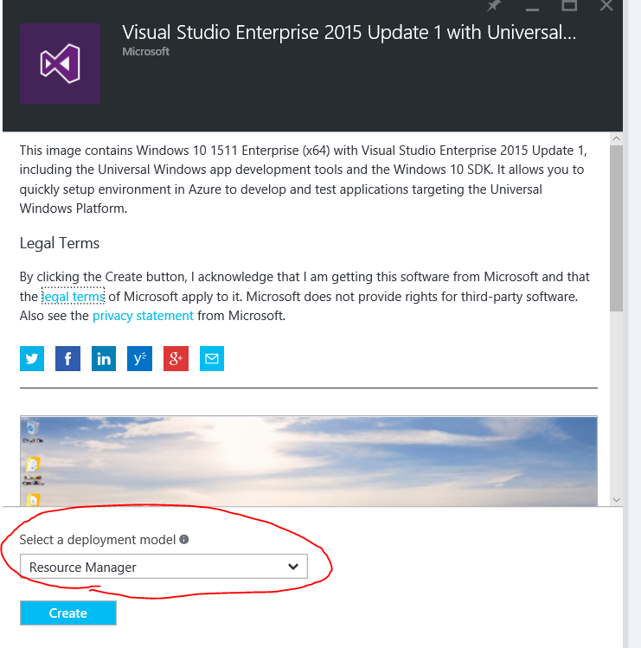
UWP Workshop – get started
Azure Virtuel Maskine

Slide 9
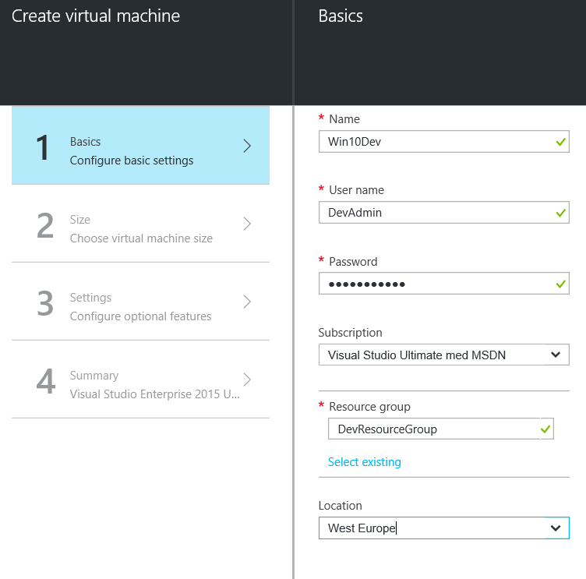
UWP Workshop – get started
Azure Virtuel Maskine

Slide 10
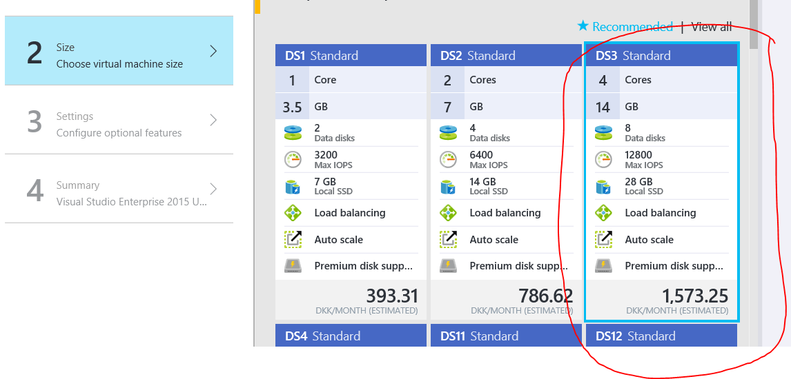
UWP Workshop – get started
Azure Virtuel Maskine
Bemærk DS3 kan kun kører i ”West Europe”

Slide 11
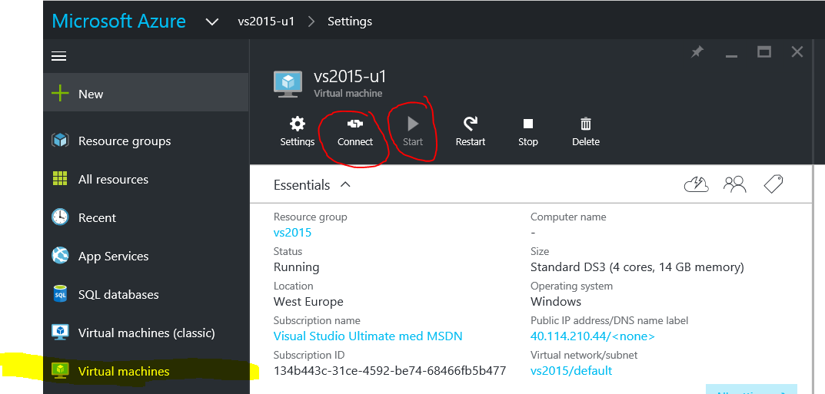
UWP Workshop – get started
Azure Virtuel Maskine
Resten er blot default værdier
Tryk ”Create” for at skabe den virtuelle masking
Når det er klar skal den startes
Og når den er klart, så kan der oprettes en forbindelse

Slide 12
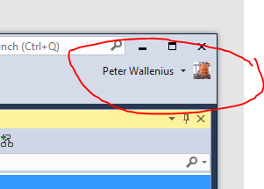
UWP Workshop – get started
Azure Virtuel Maskine
Når maskinen er klar og har en Remote-Desktop forbindelse
Sørg for at installer software korrekt
Sørg for at VS2015 er logget ind med dit Microsoft Id
Så vil du nemmere kunne få tingene til at hænge sammen

Slide 13
UWP Workshop – get started
Visual Studio Online
Opret konto med Microsoft Id
https://www.visualstudio.com/en-us/products/visual-studio-team-services-vs.aspx
(søg efter: visual studio team services)
Opret et Team Projekt for dit nye projekt
Opret projekt i VS2015
”Add solution to source control” og vælg Team Projekt
”Check-in” første gang

Slide 14
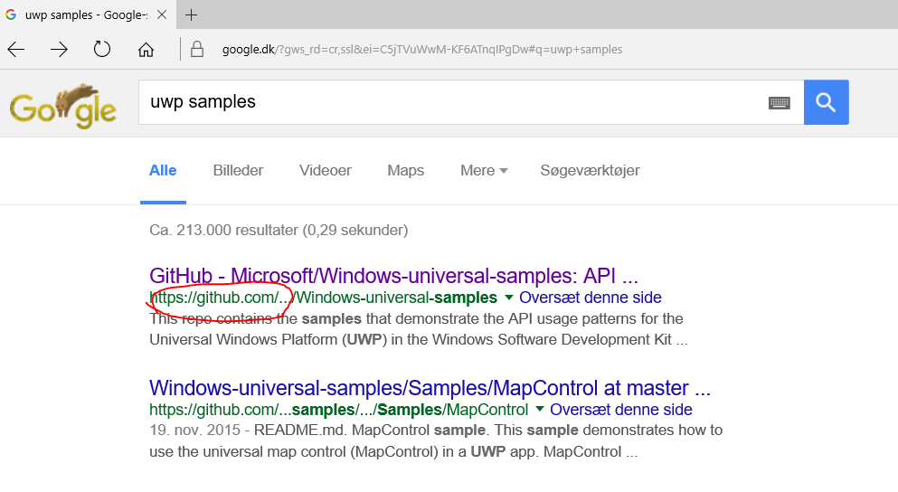
UWP Workshop – get started
Github
Opret konto på github (gratis)
Hvis du finder et eksempel projekt (stort set alle benytter github):

Slide 15
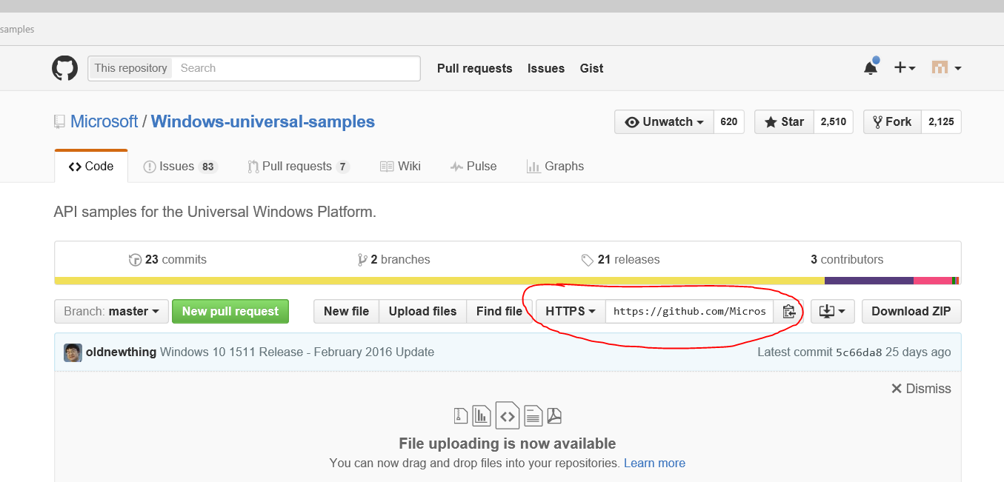
UWP Workshop – get started
Github
Kopier addressen

Slide 16
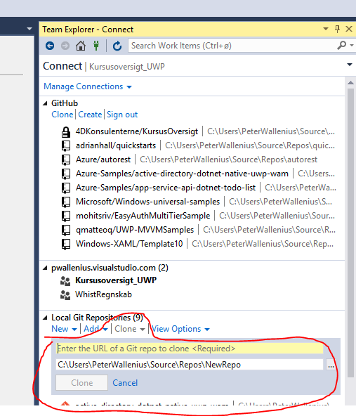
UWP Workshop – get started
Github
Indsæt den her

Slide 17
UWP Workshop – get started
Demo

